Slide 1
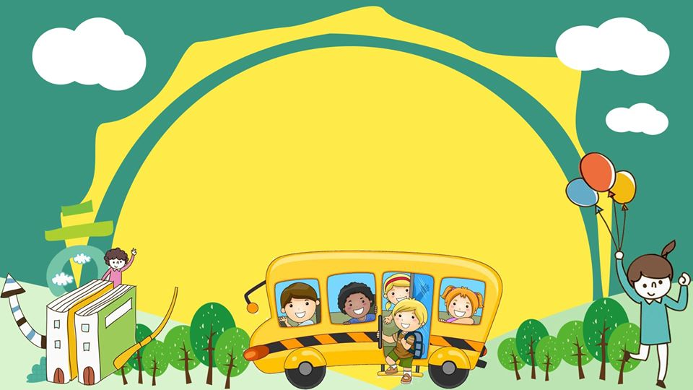
CHÀO MỪNG CÁC CON
ĐẾN VỚI TIẾT TOÁN

Slide 2
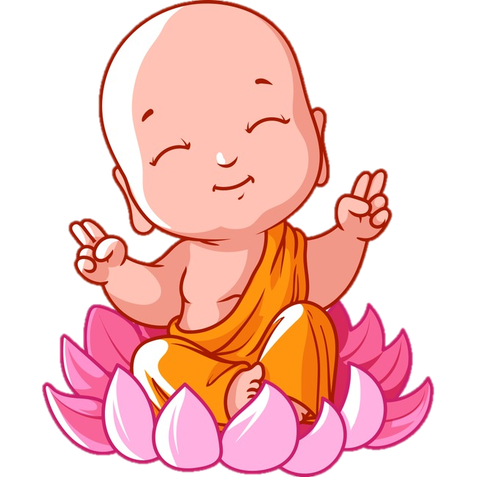
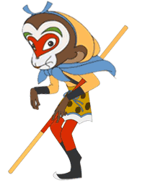
Ngộ Không thật
Ngộ Không giả

Slide 3
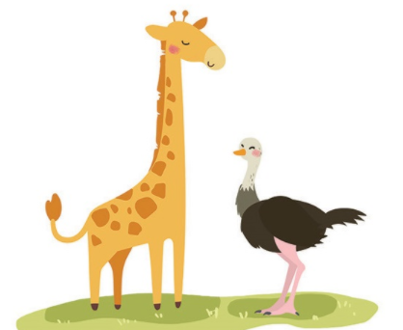
Con nào thấp hơn?
CHỌN SAI RỒI BỌN TA ĐI ĐÁNH TIẾP ĐÂY
A. Đà điểu
B. Con hươu

Slide 4
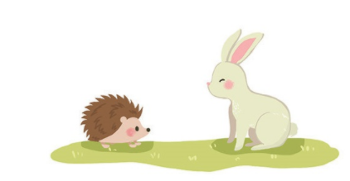
Con nào cao hơn?
CHỌN SAI RỒI BỌN TA ĐI ĐÁNH TIẾP ĐÂY
A. Con nhím
B. Con thỏ

Slide 6
Tiết 1

Slide 7
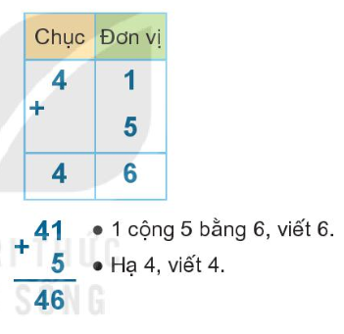

Slide 8
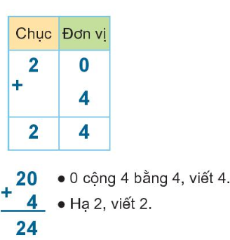
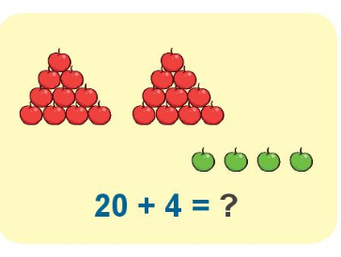

Slide 9
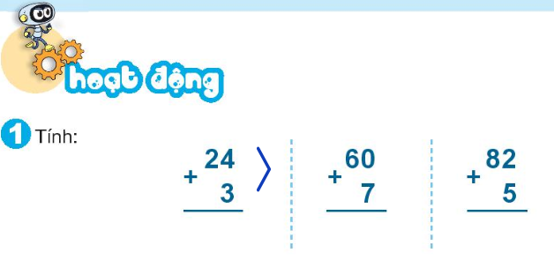
27
67
87

Slide 10
11
8
─
19
71
5
─
76
94
4
─
98
+
+
+

Slide 11
Bạn giỏi quá!

Slide 12
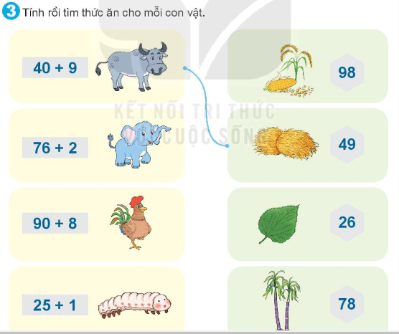

Slide 13
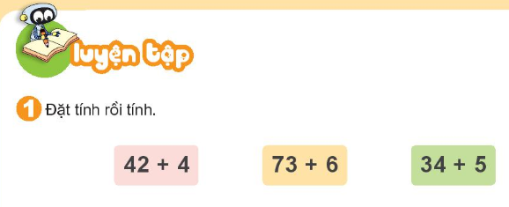
Tiết 2

Slide 14
Tiết 2

Slide 15
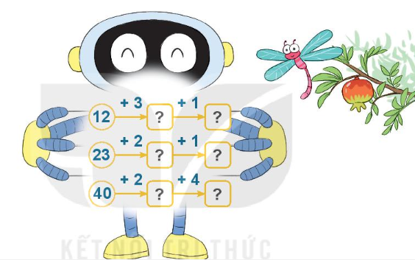
Tiết 2
15
16
25
26
42
46

Slide 16
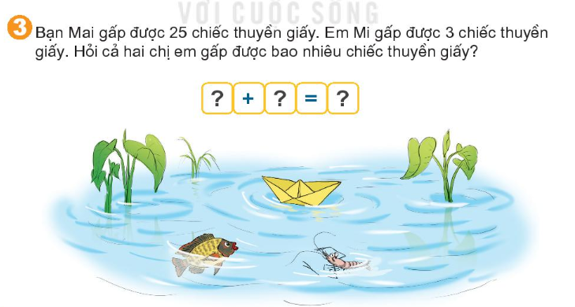
Tiết 2

Slide 17
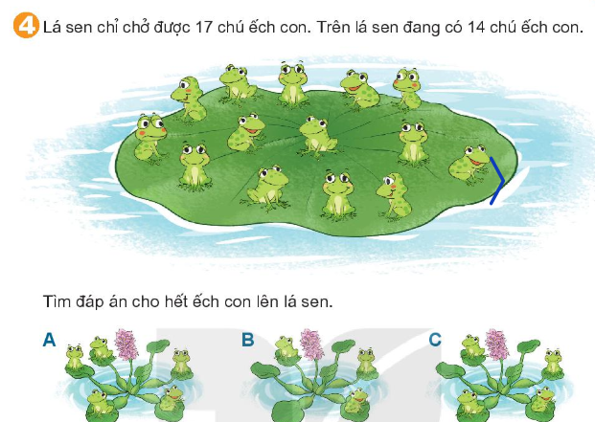

Slide 18
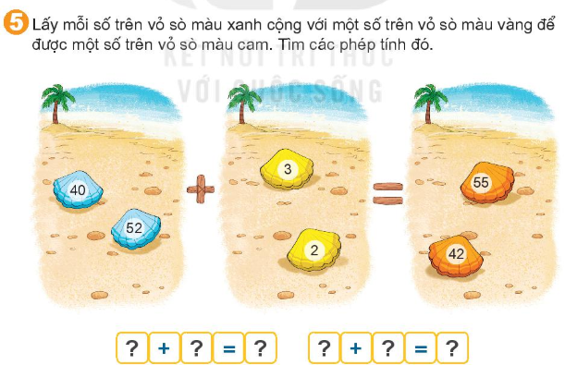
40
2
42
52
3
55

